Slide 1
dp_genl_families涉及操作
邓国福

Slide 2
static struct genl_family *dp_genl_families[] = {
2 &dp_datapath_genl_family,
3 &dp_vport_genl_family,
4 &dp_flow_genl_family,
5 &dp_packet_genl_family,
6 &dp_meter_genl_family, 7
#if IS_ENABLED(CONFIG_NETFILTER_CONNCOUNT)
8 &dp_ct_limit_genl_family,
9 #endif 1
};
dp_datapath_genl_family涉及对datapath的一些控制
dp_vport_genl_family涉及对vport的一些控制
dp_flow_genl_family涉及对流表的一些控制
dp_packet_genl_family用户态流表查询结束后，发出的对数据包的操作
dp_meter_genl_family涉及对meter表的一些操作
dp_ct_limit_genl_family这个没看懂
operation并没有包括所有的netlink，只是包含了接收用户态的netlink命令，因为这些operation都有一个回调函数，显然内核态发给用户态的回调函数是没有的，因此，operation没有包含内核态发送给用户态的netlink命令，可以通过openvswitch.h文件，该文件中有着所有的netlink命令

Slide 3
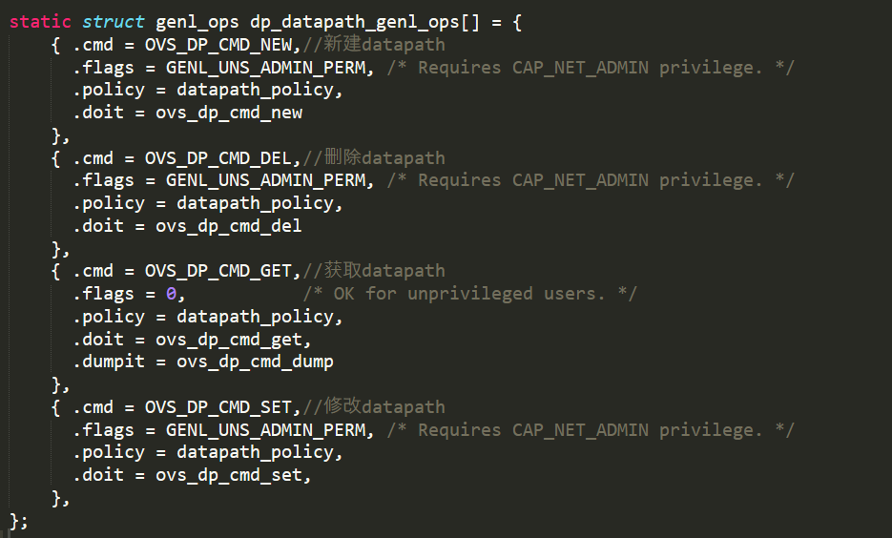
datapath结构体代表一个网桥

Slide 4
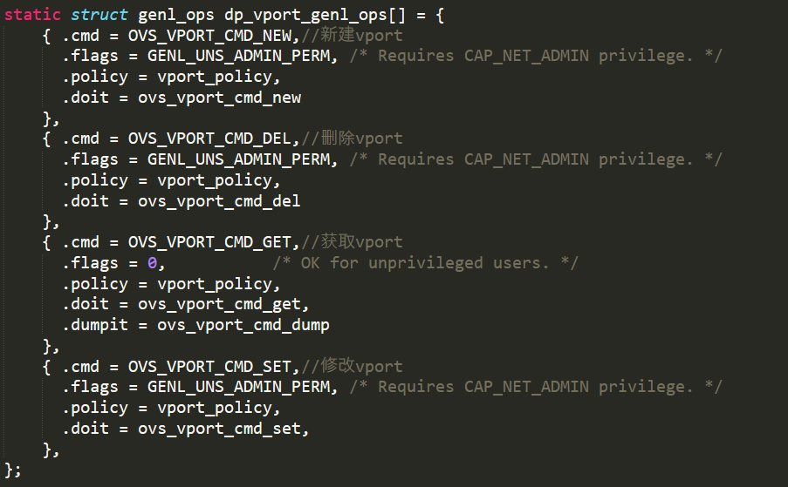
vport代表网桥中各个端口的结构体

Slide 5
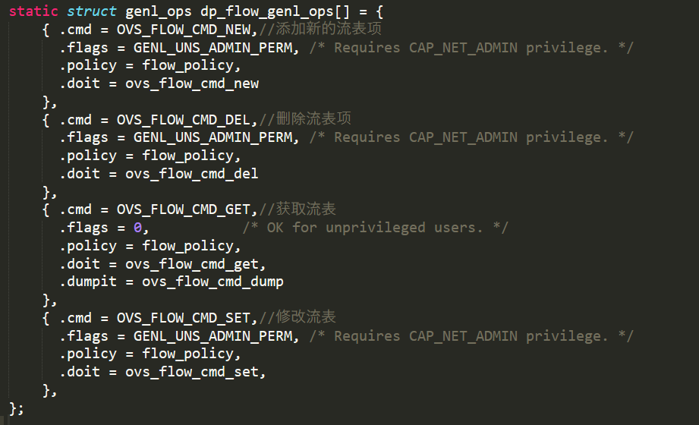

Slide 6
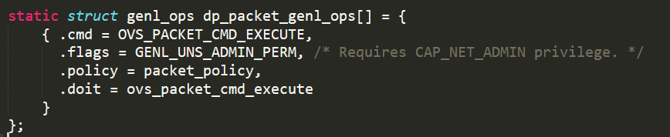
最终会调用ovs_execute_actions函数。
ovs_execute_actions函数在内核态中，还被查询流表结束后进行调用处理数据包。
这是在用户态流表查询完后发出的命令

Slide 7
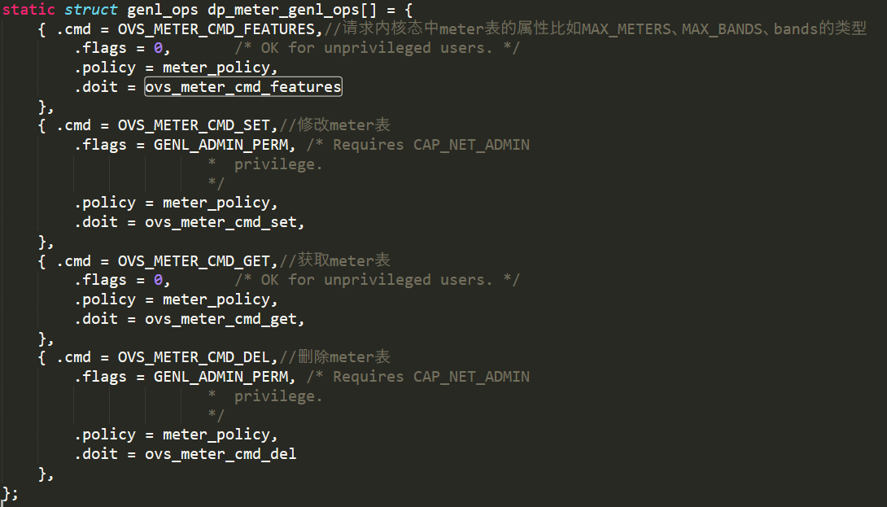
meter表可以用来实现简单的Qos功能，比如速率限制等

Slide 8
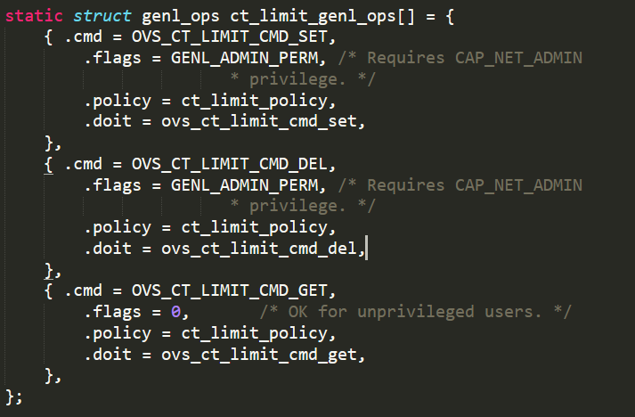
- OVS_CT_LIMIT_CMD_SET:
* set default connection limit for all zones
* set the connection limit for a particular zone
- OVS_CT_LIMIT_CMD_DEL:
* remove the connection limit for a particular zone
- OVS_CT_LIMIT_CMD_GET:
* get the default connection limit for all zones
* get the connection limit for a particular zone
没看懂要干嘛

